Slide 1
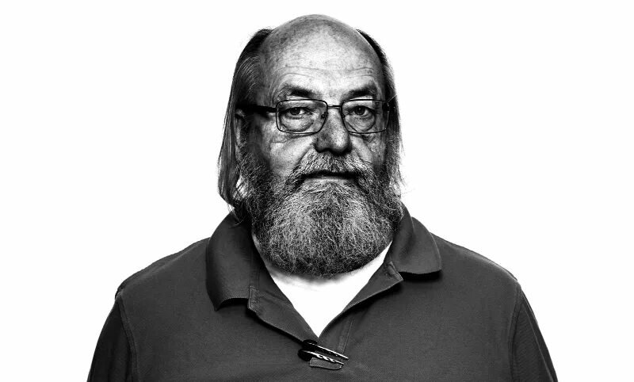
Кен Томпсон
Биография
1.Родился 9 февраля 1943 года новом орлеане ( США ).
2.Получил степень бакалавра наук в 1965 году и магистра в 1966 году в области электротехники и информатики в Калифорнийском университете в Беркли.
Большую часть карьеры он проработал в Bell Labs до 2000.
Потом он пошел работать в Entrisphere до 2006
После этого присоединился к Google, где стал одним из соавторов языка программирования Go.

Slide 2

Работы
1.Создание операционной системы UNIX
2. Создание языка программирования B
3.Разработка кодировки UTF-8
4. Вклад в создание языка Go

Slide 3
Награды
Премия Тьюринга (1983)
Медаль Ричарда Хэмминга (1990)
Медаль «Пионер компьютерной техники» (1994)
Национальная медаль США в области технологий и инноваций (1999)
Премия Японии (2011) — за пионерские работы в разработке Unix-систем.
В 2019 году — введён в Национальный зал славы изобретателей

Slide 4
Личная жизнь
Кен Томпсон женат на Бонни, у него было сын Кори
Он увлекается коллекционированием музыкальных записей, авиацией и различных игр.
Он пилот-любитель и управляет небольшими частными самолётами
Конец

